Slide 1

RELASI ANTAR 3 TABEL (..WHERE..)
Pertemuan XII

Slide 2
Gunakan database bank..!
Tampilkan nama nasabah yang saldonya di atas
20 juta dan rekeningnya tercatat di kota bandung..!
Tentukan tabel yang akan digunakan. (nasabah, rekening, cabang)
Cari atribut penghubung antar tabel. (nasabah dengan rekening dihubungkan oleh atribut id_nasabah, sedangkan rekening dan cabang dihubungkan oleh atribut kode_cabang).
Buat query SQL
SELECT nasabah.nama_nasabah
FROM cabang, rekening, nasabah
WHERE nasabah.id_nasabah = rekening.id_nasabah
AND rekening.kode_cabang = cabang.kode_cabang
AND saldo > 20000000
AND kota = ‘bandung’;

Slide 3
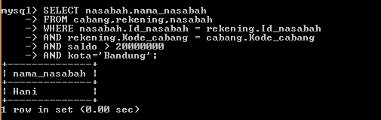
Hasilnya:

Slide 4
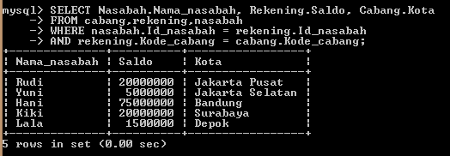
2. Tampilkan nama_nasabah, saldo, dan
kota..!
SELECT Nasabah.Nama_nasabah, Rekening.Saldo, Cabang.Kota
FROM Nasabah, Rekening, Cabang
WHERE Nasabah.Id_nasabah = Rekening.Id_nasabah
AND Rekening.Kode_cabang = Cabang.Kode_cabang;

Slide 5
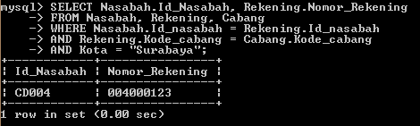
3. Tampilkan id_nasabah dan nomor_rekening yang
cabangnya berada di Surabaya..!
SELECT Nasabah.Id_Nasabah, Rekening.Nomor_rekening
FROM Nasabah, Rekening, Cabang
WHERE Nasabah.Id_nasabah = Rekening.Id_nasabah
AND Rekening.Kode_cabang = Cabang.Kode_cabang
AND Kota = “Surabaya”;

Slide 6
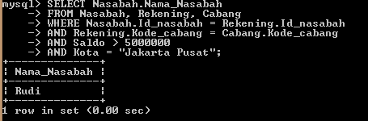
4. Tampilkan tampilkan nama nasabah yang
saldonya di atas 5.000.000 dan berada di
cabang Jakarta Pusat..!
SELECT Nasabah.Nama_nasabah
FROM Nasabah, Rekening, Cabang
WHERE Nasabah.Id_Nasabah = Rekenig.Id_Rekening
AND Rekening>Kode_Cabang = Cabang. Kode_Cabang
AND Saldo > 5000000 AND Kota = “Jakarta Pusat”;

Slide 7
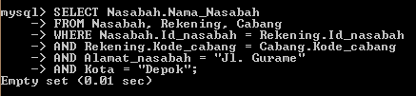
5. Tampilkan nama nasabah yang tinggal di Jl.
Gurame dan yang cabangnya di kota Depok..!
SELECT Nasabah.Nama_Nasabah
FROM Nasabah, Rekening, Cabang
WHERE Nasabah.Id_Nasabah = Rekenig.Id_Rekening
AND Rekening.Kode_Cabang = Cabang. Kode_Cabang
AND Alamat_nasabah = “Jl. Gurame”
AND Kota = “Depok”;

Slide 8
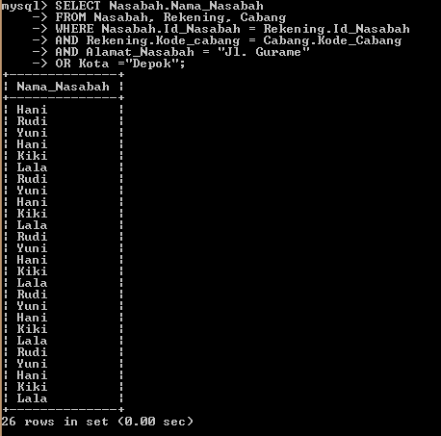

Slide 9
Latihan
Buat tabel Mahasiswa, Nilai dan Matakuliah
Tampilkan nama mahasiswa dan nama matakuliah yang nilai midnya antara 70 sampai 80!
Tampilkan nama mahasiswa yang mengambil mata kuliah komunikasi data!
Tampilkan nama mahasiswa, nilai Finalnya, dan nama mata kuliahnya!
Tampilkan nama mahasiswa yang nilai MID kurang dari 80 dan mengambil mata kuliah algoritma
Tampilkan kelas yang nilai FINALnya di atas 80 atau yang jumlah sksnya 3!

Slide 10
Latihan 2
1.Buat Database dengan Nama Anda!
2. Silahkan buat beberapa tabel database sesuai kreasi anda, kemudian tampilkan beberapa record, sesuai field yang anda buat sendiri, selamat berkreasi !!!

Slide 11

Terima Kasih

